Slide 1
بنام خدا

Slide 2

مروری بر لغتهای
عربی هفتم

Slide 3

عربی | فارسی
عربی | فارسی
در
باب
مُجالَسَة
همنشینی
سخن
کَلام
عُلَماء
دانشمندان
خانه
بیت
عِبادَةٌ
عبادت
ادب
أدَب
خشنودیِ
رِضَا
آدمی- انسان
المرء
یاری –کمک
مُساعَدَة
از
مِن
والِدَين
پدر ومادر
بدون
بِلا
اندیشیدن
تَفَکُّر
تنهایی
وَحْدَة
ساعتی
ساعَة
هممنشین
جَليس
بهتر -بهترین
خَير
بدی
سّوء
کارخانه
مَصْنَع
نگاه کردن
سَنَة
نَظَر
سال

Slide 4

عربی | فارسی
عربی | فارسی
دشمنی
عُدْوان
قران
مُصحَف
دست
يَدِ
صورت
وَجْه
زندگی
عَيْش
دریا
بَحْر
با
مَعَ
مسلمان
مُسلِم
هر وقت
إذا
سَلِمَ
سالم بماند
فرمانروا شدند
مَلَكَ
پدر
أب
فرومایگان
أراذل
کلاس
صفّ
هلاک شدند
هلکَ
ناس
مردم
شایستگان
أفاضِل
زبان
لِسان
ابر
سحاب
هفتا د
سَبعين
کاشت
زَرَعَ
مومن
مؤمِن

Slide 5

عربی | فارسی
عربی | فارسی
نویسنده
کاتِبَة
درو کرد
حَصَدَ
برنده
فائز
پشیمانی
خُسران
فروشنده
بائع
این
هذَا : مذکر
جماعت
جَماعَة
این
هذَه : مونث
دختر
بِنت
آن
ذلکَ
دوستان
أصْدِقاء
آن
تِلکَ
ایستاده
واقِف
هٰؤلاءِ
اینان
نشسته
جالِس
آنان
أولئک
مادر، جمع :الأمهات
أُم
پزشک
طَّبيبَة
همه ، هر
کُلّ
موفق ، پیروز
ناجِحَة
باغ
حدیقة
بازیکن
لاعِب

Slide 6

فارسی
عربی
فارسی
عربی
سه
ثلاثة
پیراهن
قَميصٌ
چهار
أربعَة
شلوار
سِروال
پنج
خَمسَة
یا
أمْ
شش
سِتة
روستا
قریة
هفت
سَبْعَة
نشست
جَلَسَتْ
هشت
ثمانِیة
زن
مرأة
نه
تِسْعة
اتاق
غرفة
ده
عَشرة
سنگ، جمع :حجار
حجر
یازده
إحدَ عشرَ
چیزها
أشياءَ
دوازده
إثنا عشر
یک
واحد
سال
سَنة
دو
إثنان

Slide 7
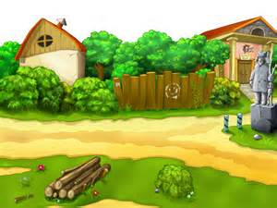
فارسی
عربی
فارسی
عربی
آبی
أزرق
شنبه
سَّبْت
سبز
أخْضر
یکشنبه
أحَد
زرد
أصْفر
دوشنبه
إثْنَینِ
سیب
تُّفّاحُ
سه شنبه
ثُلّاثاء
انار
رّمان
چهارشنبه
أربعاء
انگور
عِنَب
پنج شنبه
خَمِیس
رضایت، خشنودی
رِضا
جُمُعَة
جمعه
درخت
شجرة
ماه
شَهرْ
دیروز
أمس
سرخ
أحمر
فردا
غَد
سیاه
أسود
کلید
مفتاح
أبیض
سفید

Slide 8

عربی
فارسی
عربی
فارسی
بازی کرد
لَعِبَ
او
هو:برای مذکر
کوبید
طَرَقَتْ
او
هی:برای مونث
کوبیدند
طَرَقَتا
آنها
هما( مذکرو مو نث)
رفتند
ذهبوا
آنها
هُم (مذکر )
رسیدند
وَصَلْنَ
آنها
هُنَّ ( مونث )
نوشتی
کَتَبتَ
تو
أنتَ (مذکر)
نوشتی
کَتَبتِ
تو
أنتِ (مونث)
یاری کردید
نَصَرْتُم
شما
أنتُم (مذکر)
نوشتید
أنتن (مونث)
کَتَبْتُنَّ
شما
رسیدید
شما
أنتما (مذکر ومونث)
وصلتما
برگشتم
رَجَعْتُ
من
أنا ( مذکر ومونث)
رفتیم
ذَهَبْنا
ما
نحنُ ( مذکر ومونث)

Slide 9


فارسی
عربی
فارسی
عربی
سخن
کَلامِ
راه
طَریق
بسیار
کَثير
تور
شَبَکَة
کم
قلیل
جهنم
نار
گرم
حارّ
کشتی
سَفينَة
بسیار – زیاد
کَثير
ماهی
سَمَکَة
زیبا
جَميل
خانواده
أسرة
آغاز -اوّل
بدایة
شهر،جمع مُدُن
مَدينَة
اخر- پایان
نِهايَة
عکس
صورَة
زشت
قَبيح
ورَدة
گل
سرد
بارد
مدرسه
مَدرَسَة
دانشمند
عالِم
کتابخانه
مَکْتَبَة

Slide 10
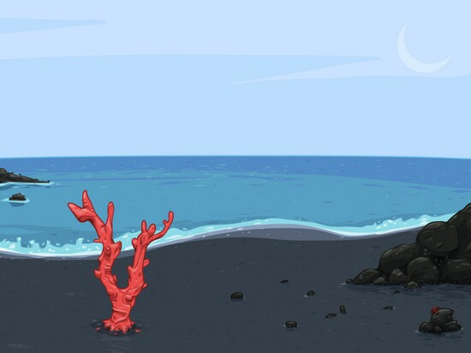
فارسی
عربی
فارسی
عربی
راست
یمین
لماذا
چرا
چپ
یسا ر
چطور- چگونه
کیف
بالا
فوق
چه کسی ؟ چه کسانی
مَنْ
زیر
تحتَ
هرکس
مَنْ
رازها
أسرار
برای کی ؟ مال کی ؟
لِمَنْ
تکالیفت
واجباتک
کجا
أینَ
به سوی
إلی
آیا
أ- هَلْ
چه بسا
رُبَّ
چه –چه چیزی
ما
طلا
ذَّهَب
چه وقت – کی
مَتی
ارزش- بها
قیمة
گران
غالیة
ای کاش
لیتَ
رخیصة
ارزان

Slide 11
فارسی
عربی
رسید
وصل
نرفتند
ما ذهبنَ
فرمانروا شد
مَلَکَ
افتاد
وقَعَ
پرتاب کرد
قَذَفَ

Slide 12
پایان
موفق باشید

